Slide 1
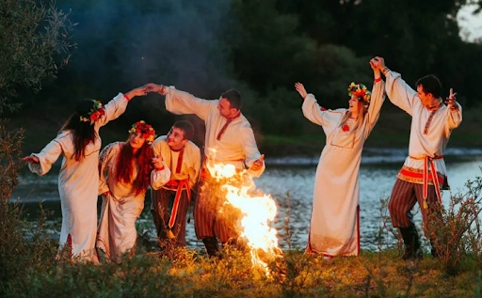
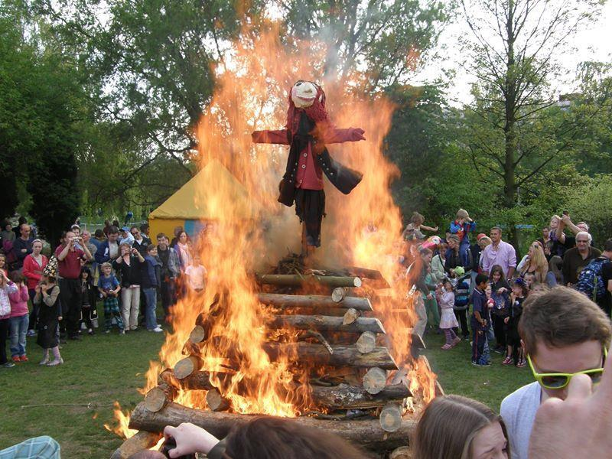
Pálení čarodějnic a Kupala
Kateřina Hodíková, Mariya Goremykina

Slide 2
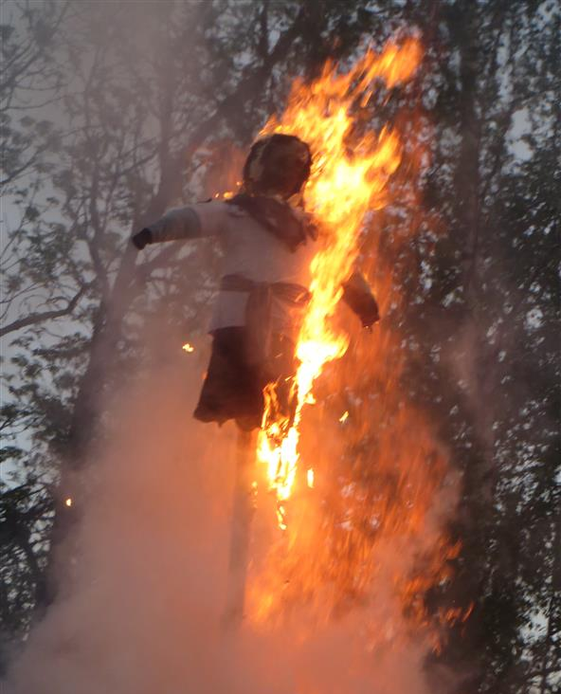
Klasifikace rituálů - pálení čarodějnic a Kupala
Murphy – výroční (každoročně se cyklicky opakuje, souvisí s astronomickým či hospodářským cyklem) a přechodový rituál
Van Gennep – přechodové rituály se týkají i změny měsíců, ročních období, slunovratů

Slide 3
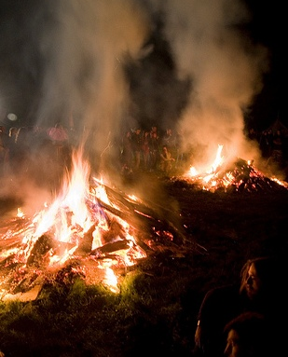
Pálení čarodějnic - Historické kořeny
Pálení hranic po jarním úklidu
Podobnosti s keltským svátkem Beltaine:
slavnost 30. 4.
radostný svátek
vítání doby rozkvětu a plodnosti,
pálení ohně - očista pastvin
přeskakování přes oheň – očista lidí a zvířat od zlého, co se přes zimu nakupilo
Pohanský svátek
Slaven 30. 4. o filipojakubské noci
Též Valpuržina noc (valpurga = čarodějnice); Valpurga – anglická benediktýnská jeptiška, ochránkyně před kouzly a čarami

Slide 4
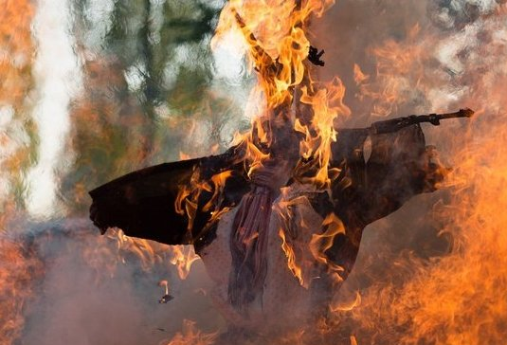
Pálení čarodějnic - Význam
Dříve funkce: sociální, ochranná (před zlými čarami, čarodějnicemi) nebo náboženská, očistná (úklid a pálení smetí, přeskakování ohně jako očista lidí a dobytka), přivolání plodnosti
Nyní funkce: zábavná, komunikační, společenská
Frazer – pálení figurín čarodějnic jako náhrady za zlé osoby; ohořelé zbytky figurín jako ochrana pole; přeskakování ohně – učinit ženu plodnou, upálení ducha (boha) rostlinstva (stromy, dřevo a figura) → zajištění plodnosti

Slide 5
Magické praktiky filipojakubské noci
Do 20. století víra, že čarodějnice školí lidem, dobytku, úrodě a 30. 4. jsou nejaktivnější a mají sraz
Před západem slunce:
Nic nepůjčovat z domu, nic neprodávat
Uklidit chlév, stodolu, kurníky, obydlí
Zbavit se smetí, pavučin (sídlí v něm čarodějnice)
Zahnání čarodějnic:
Kropení dveří svěcenou vodou
Trnité větvičky do hnoje, kolem dveří, na dvůr
Obkuřování domů
Prahy chlévů se sypaly směsí popela a trny
Po západu slunce:
Hluk odežene čarodějnice (střelba, práskání biči, klepání na kosy, sekery) a zároveň se lidé svolávali k pálení čarodějnic

Slide 6
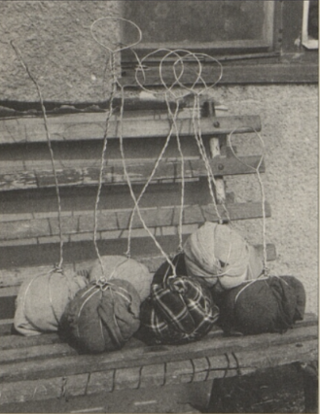
Pálení čarodějnic
Pálení ohňů na vyvýšených místech na klidném místě
Pálení „čarodek“ na vrcholu hranice: nasmolená košťata, hadrové uzly nasáklé kolomazí či smolou, slaměné a hadrové figury
Házení plápolajících předmětů, přeskakování ohně, honěná, tance kolem ohně
Chlapci jásali a rituálně házeli do výše plápolají košťata s vědomím, že shodí k zemi čarodějnici, která by eventuálně letěla okolo a připraví ji o zlou moc.
Nesmělo se prstem ukázat na nebe na čarodějnici nebo plápolající koště hozené do výšky, jelikož by čarodějnice mohla ublížit člověku, způsobit nemoc či mu poranit prst.
Čarodějnice mají rády tanec kolem ohně, zapomenou lidem škodit na osení

Slide 7
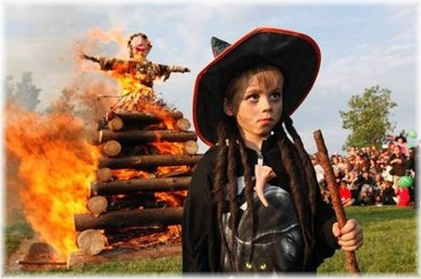
Pálení čarodějnic
2. pol. 20. a 21. století
Pálení starých věcí
Vytrácení původní tradice
Pořádají společenské organizace nebo obec
Časté pálení figury
Úhledná hranice
Místo plápolajících košťat rachejtle a lampiony
Karnevaly v maskách čarodějnic
Hudba, atrakce, jídlo, alkohol
Soukromé rodinné ohně

Slide 8
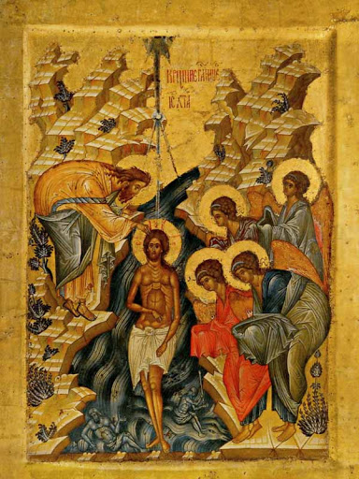
Ivan Kupala - Historické kořeny a význam
Jméno Ivan Kupala má lidový křesťanský původ a je slovanskou verzí jména Jan Křtitel.
Frazer: V podvečer letního slunovratu se ze slámy dělá figurína Kupala. Obleče se do ženských šatů, na krk dostane náhrdelník a na hlavu věnec z kvítí.

Slide 9
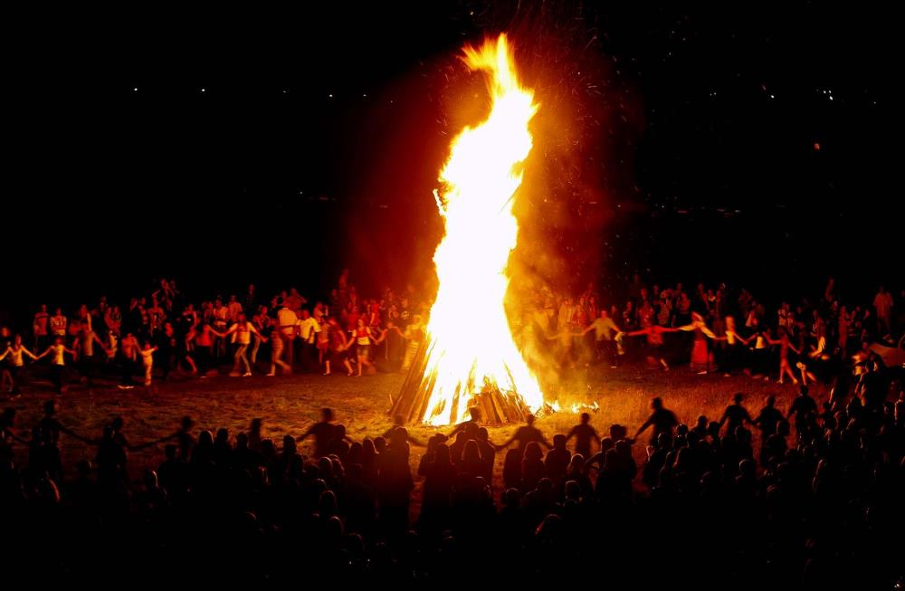
Ivan Kupala - Zvyky a tradice
Očistné ohně
Umývání vodou
Neobvyklé jevy u rostlin
Kupalský věnec
Tančení kolem ohně

Slide 10
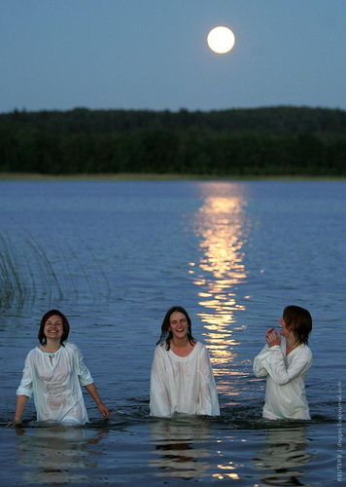
Ivan Kupala - Zvyky a tradice
Umývání vodou bylo masivní koupání lidí ve vodních zdrojích, mytí vodou nebo rosou, mytí ve vaně, polévání vodou.
Lidé věřili, že koupání v den Kupala mělo léčivý účinek. Osoba, která se odmítla vykoupat, byla podezřelá z čarodějnictví.

Slide 11
Kupalský věnec

Slide 12
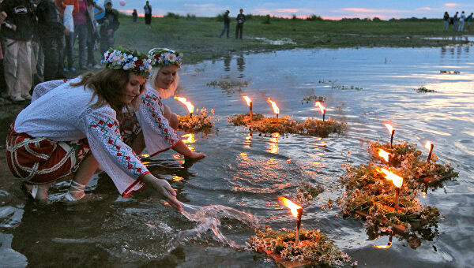
Ivan Kupala - Svátek v současnosti
Neptunův festival
Hudba, nejrůznější živá představení a atrakce

Slide 13
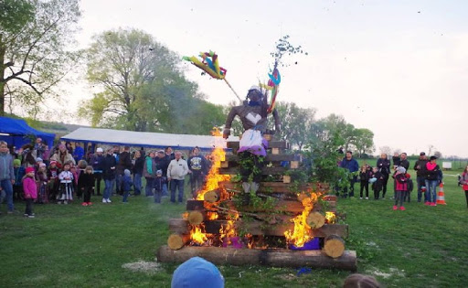
Porovnání
Pohanský původ
Přechod na úrodné období
Klíčová role ohně (funkci očištění)
Zlí duchové a čarodějnice
Ochranné praktiky
Ztráta původního významu v současnosti
Odlišné chápání čarodějnice (zlo x dívka nevykoná rituál)

Slide 14
Zdroje
BAHENSKÝ, František. Velké dějiny zemí Koruny české. Praha: Paseka, 2014. ISBN 978-80-7432-442-0.
BOWIE, Fiona. Antropologie náboženství. Praha: Portál, 2008. ISBN 978-80-7367-378-9.
BROUČEK, Stanislav a Richard JEŘÁBEK, ed. Lidová kultura: národopisná encyklopedie Čech, Moravy a Slezska. Praha: Etnologický ústav Akademie věd České republiky v Praze a Ústav evropské etnologie Filozofické fakulty Masarykovy univerzity v Brně v nakl. Mladá fronta, 2007. ISBN 978-80-204-1713-8.
CULKOVÁ, Jitka. Oslavy a svátky na vesnici 19. století: (v odrazu krásné literatury). 2008. Bakalářská práce. Univerzita Pardubice. Vedoucí práce PhDr. Alice Velková, Ph.D.
ČMES. Slunovrat. Elektronický meteorologický slovník [online]. 2019 [cit. 2020-12-13]. Dostupné z: http://slovnik.cmes.cz/heslo/20306
FRAZER, James George. Zlatá ratolest: magie, mýty, náboženství. 2. vyd. Přeložil Věra HEROLDOVÁ-ŠŤOVÍČKOVÁ, přeložil Erich HEROLD. Praha: Mladá fronta, 1994. ISBN 80-204-0488-0.
JELÍNEK, Matěj. Pálení čarodějnic: Historie a současná podoba tradice. 2019. Bakalářská práce. Univerzita Karlova. Vedoucí práce Doc. PhDr. Petr Janeček, Ph.D.
LANGHAMMEROVÁ, Jiřina. Lidové zvyky: výroční obyčeje z Čech a Moravy. Praha: Lidové noviny, 2004. ISBN 80-7106-525-0.
MALINA, Jaroslav. Antropologický slovník, aneb, Co by mohl o člověku vědět každý člověk: (s přihlédnutím k dějinám literatury a umění). Brno: Akademické nakladatelství CERM, c2009. ISBN 978-80-7204-560-0.
MIKSCHEOVÁ, Mgr. Kristýna. Současná podoba pálení čarodějnic: vynalezená tradice?. 2014. Bakalářská diplomová práce. Masarykova univerzita Filozofická fakulta Ústav evropské etnologie. Vedoucí práce Mgr. Barbora Machová.
NOVÁK, Adam. Fenomén filipojakubské noci v současném prostředí České republiky. Praha, 2015. Bakalářská práce. Univerzita Karlova v Praze. Vedoucí práce PhDr. Petr Janeček, PhD.
PETERA, F.: Slavení svatojánského večera před 1. májem zapalováním ohně r. 1860. Český lid 22, 1913, s. 396.
TINKOVÁ, Eva. České svátky a tradice. Kralice na Hané: Computer Media, 2010. ISBN 978-80-7402-078-0.
TOUFAR, Pavel. Český rok na vsi a ve městě: [české a moravské zvyky, svátky, tradice, pověry, pranostiky, zábava, radost z vaření a jídla, tajemné příběhy a dávné legendy]. Třebíč: Akcent, 2004. ISBN 80-7268-277-6.
VEČERKOVÁ, Eva. Obyčeje a slavnosti v české lidové kultuře. V Praze: Vyšehrad, 2015. Kulturní historie. ISBN 978-80-7429-627.7.
ZÍBRT, Dr. Čeněk.: Noc Filipojakubská a první máj. Český lid 19, 1910, s. 343 - 348.

Slide 15
Děkujeme za pozornost!

